Slide 1
Сомалі…

Slide 2
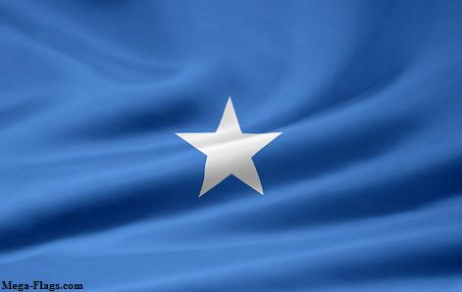
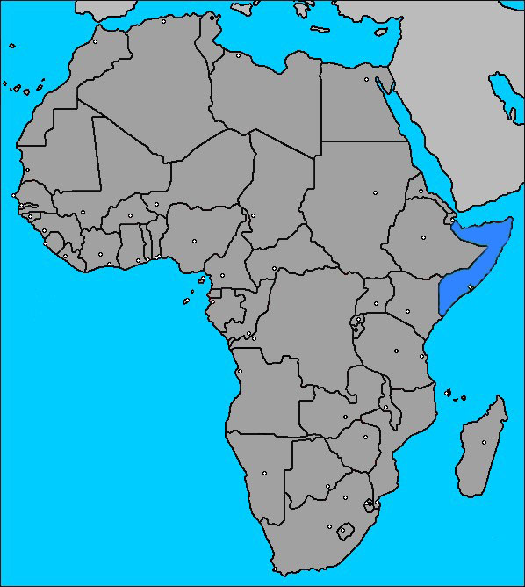
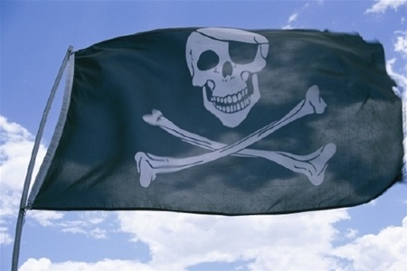

Slide 3
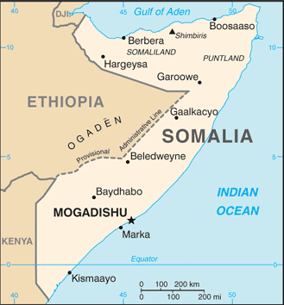
Країна на північному сході Африки, на узбережжі Індійського океану на так званому Африканському розі. Межує на північному заході з Джибуті, на заході — з Ефіопією, на південному заході — з Кенією.

Slide 4
Столиця: Могадішо Валюта: сомалійський шилінг Голова країни: Хасан Шейх Махмуд Населення: 10,2 млн Мови: сомалійська та арабська Форма правління: республіка

Slide 5
Зовсім трошки історіі
Сомалі утворена 1960 року з колишніх італійської та британської колоній.
Після військового перевороту 1969 р. дію конституції було призупинено, створено Верховну революційну раду, назву країни змінили на Сомалійську Демократичну Республіку.
Після поразки у 8-місячній війні з Ефіопією (1978) на півночі почалося збройне повстання, яке привело до громадянської війни, захоплення столиці повстанцями й повалення військовими кланами у 1991 режиму Сіада Мохамеда Барре, який правив з кінця 1960-х років. Проте, поділити владу повстанцям так і не вдалося, тому й досі в країні панують хаос і анархія, періодично відбуваються воєнні сутички. Лиш протягом року в Могадишо було вбито понад 20 тис. людей. Війна знищила сільське господарство. Почався голод.
Сомалі перестала існувати як єдина держава ще в 1991 році з падінням диктаторського режиму Сіада Барре. Зараз єдиною законною владою в країні міжнародне співтовариство визнає Федеральний уряд Сомалі, проте цей уряд контролює лише частину столиці країни — міста Могадишо. Інші частини Сомалі перебувають під контролем невизнаних державних утворень або є самокерованими територіями, керівництво яких має різні, іноді протилежні погляди з питання об'єднання під владою Могадишо.

Slide 6
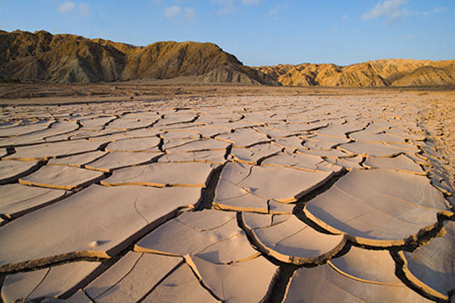
Клімат

Slide 7
Субекваторіальний мусонний. Температури взимку досягають +23-24 C, влітку +34 C, однак в окремих гірських областях температура може опускатися в нічний час до 0 С, а на узбережжях підніматися до +47 С при практично абсолютно сухому повітрі. При цьому добові коливання в сухий "зимовий" сезон можуть досягати 30-35 C. За рік випадає всього 200-300 мм. опадів, лише на південному сході - до 600 мм., в основному у "вологий" сезон, що триває з квітня по липень. Виділяються чотири сезони. "Джілал" (Jilal) - починається в січні і є самим контрастним, сухим і дуже спекотним. "Гу" (Gu) - перший дощовий сезон, що триває з березня по червень. "Хага" (Hagaa) у серпні - сезон сухого мусону. Другий дощовий сезон триває з вересня по грудень і називається "Дайрі" (Dayr).

Slide 8
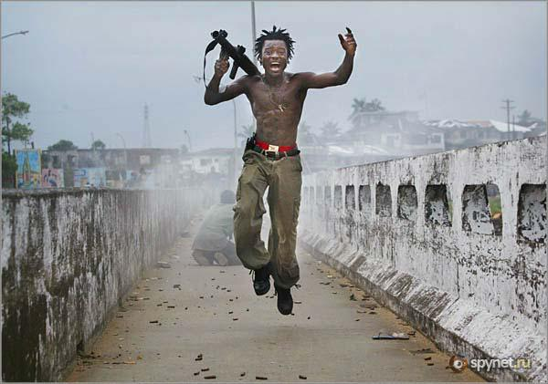

Slide 9
Цікаві факти про Сомалі
Посольство Сомалі в Москві розташовується на першому поверсі однієї з багатоповерхівок у районі Зюзін у звичайній двокімнатній квартирі.
Кожен поважаючий себе сомалієць носить із собою зброю: старенький ТТ або угорський ПМ. Пірати люблять автомати Калашникова і гранатомети. Жінки віддають перевагу холодній зброї і часто пускають його в хід.

Slide 10
Замість іграшок дітям відразу видають бойову зброю. Торік сомалійська радіостанція «Андулус» провела серед дітей у віці від 10 до 17 років конкурс на знання Корану. За перше місце давали автомат Калашникова та 700$
Як не дивно, в Сомалі - один з найнижчих рівнів зараження ВІЛ в Африці. Але зате епідемії інших хвороб і зневоднення щороку вбиває більше третини дітей у віці до п'яти років.

Slide 11
На гербі міністерства внутрішніх справ Сомалі зображений козел.
Місцеві діти читають казки з такими назвами: «Випробування віщуна», «Людський суд», «Трагедія», «Вибите око гієни».
За рінгтон з піснею Леді Гаги в Сомалі можуть відшмагати, до того ж публічно. Декілька років тому релігійне ісламістське угруповання «Аль-Шабааб» заборонило використовувати будь-які рінгтони, крім сур Корану (хадисів), які читають мулли. У тих районах, які контролює «Аль-Шабааб» не можна танцювати на весіллях, грати у футбол і дивитися фільми.

Slide 12
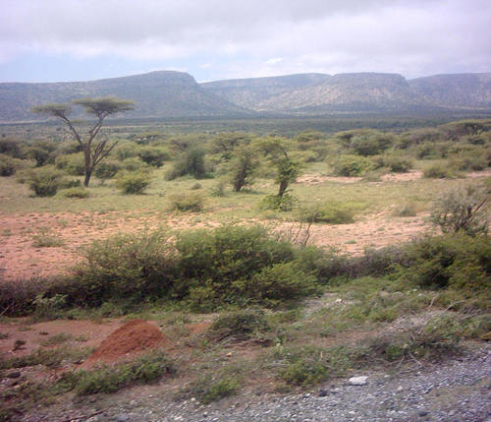
Ресурси

Slide 13
Сомалі – економічно відстала і бідна країна. Вона має мізерні мінеральні ресурси, основу економіки країни становить, головним чином, кочове і напівкочове тваринництво. Близько 80% працездатного населення зайнято у сільському господарстві, в основному в тваринництві; продаж живої худоби, м'ясопродуктів і шкур приносить країні понад 80% усієї суми експортних надходжень. Частка промислового виробництва в національній економіці дуже незначна, а мінеральні ресурси не окупають витрат на їх розробку.

Slide 14
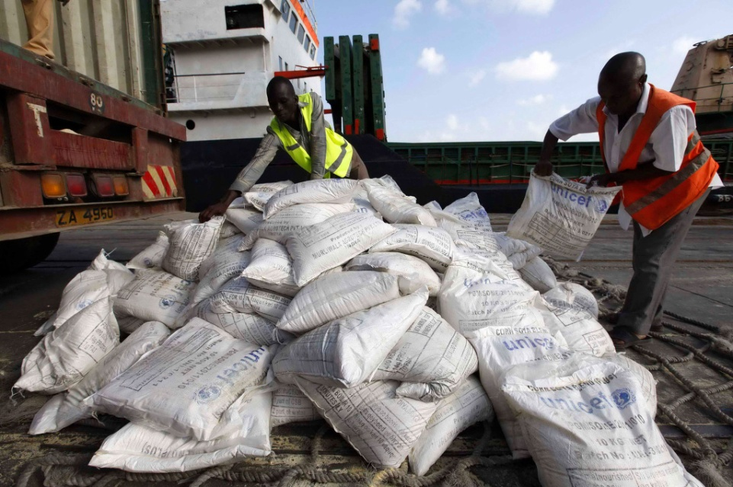
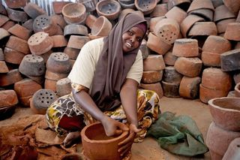
Промисловість
Сомалі в основному займається переробкою сільськогосподарської сировини (виготовлення м'ясних консервів, очищення цукру, дублення шкіри). Текстильні фабрики використовують місцеву і привізну бавовну. Серед нових виробництв – цементний і нафтопереробний заводи. Близько 4/5 промислових підприємств країни входять до державного сектору економіки. У промисловості зайнято 6% самодіяльного населення.

Slide 15
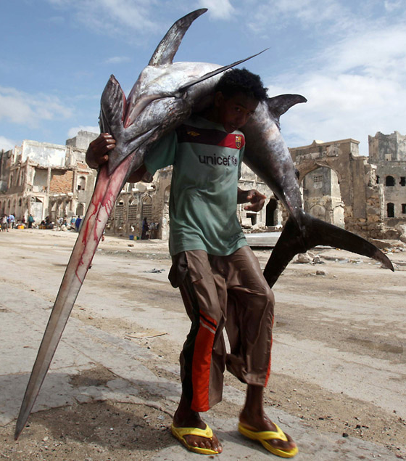
Сільське господарство і рибальство
Країна купує значні обсяги продовольства, перш за все зернові. Тваринництво поширено в північних і центральних районах країни. Землеробство розвинуто в південних районах, де вирощують такі культури, як кукурудзу, сорго, маніок, кунжут, цитрусові, цукрова тростина і бавовник. Єдина експортна культура – банани, які вирощують у долинах і межиріччі Джубби та Уебі-Шабелле. Розвитку рослинництва на більшій частині Сомалі перешкоджають відсутність системи зрошування і засобів захисту від посух. У харчовому раціоні Сомалі майже відсутні морепродукти, хоча прибережні води країни багаті на рибу, креветки і омари.

Slide 16
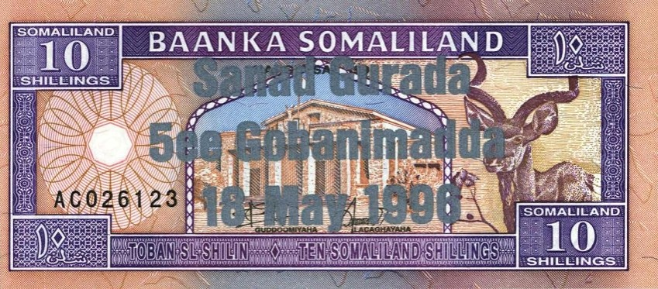
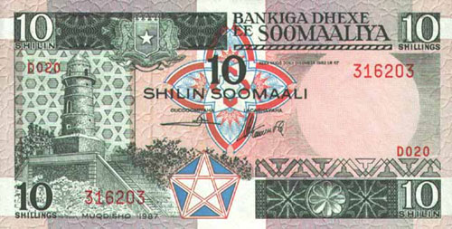
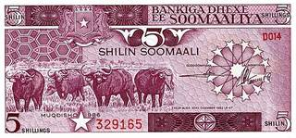
Зовнішня торгівля
За вартістю імпорт Сомалі істотно перевищує експорт. Дефіцит торговельного балансу покривається за рахунок значних іноземних позик. Експорт живої худоби приносить до 88% надходжень, а бананів – 8%. Основні статті імпорту – промислові і продовольчі товари, транспортне устаткування, машини і запасні частини. 86% експортної продукції Сомалі купує Саудівська Аравія. Третина обсягу імпорту надходить з Італії.

Slide 17
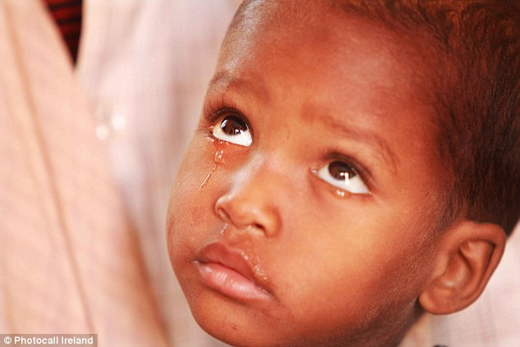
Голод…

Slide 18
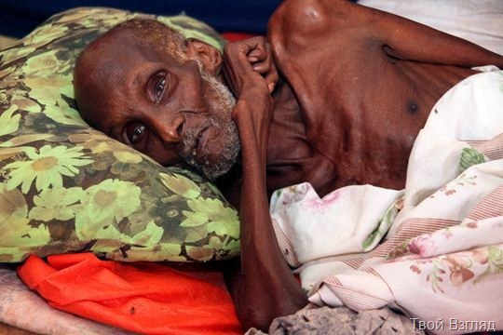

Slide 19
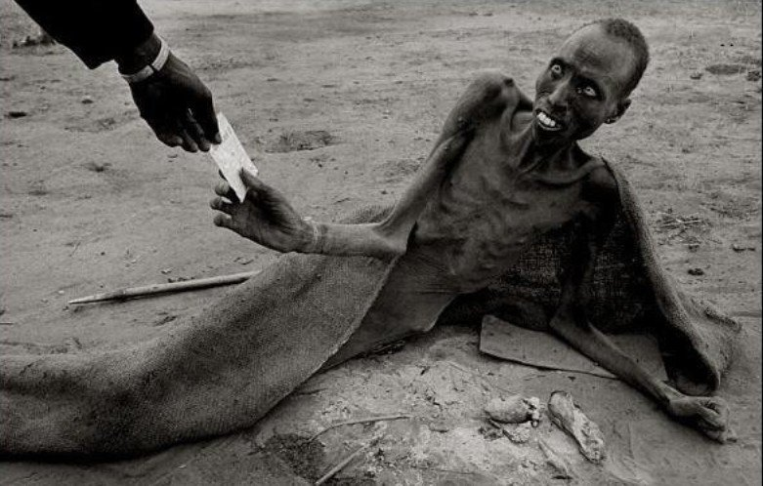

Slide 20
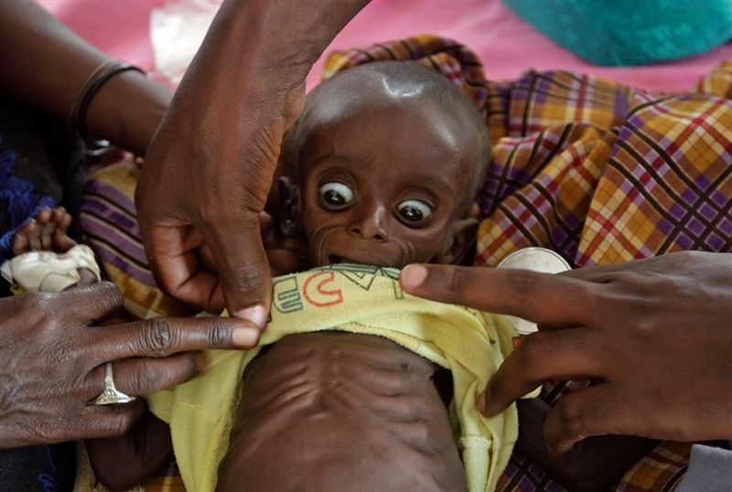

Slide 21
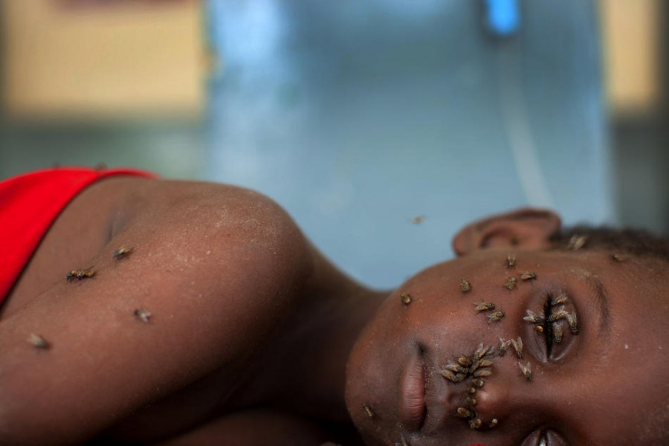

Slide 22
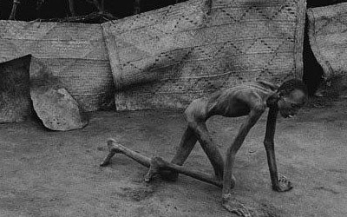
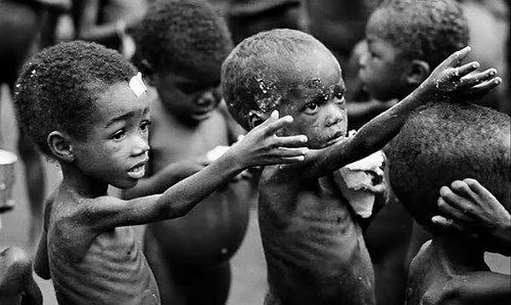

Slide 23
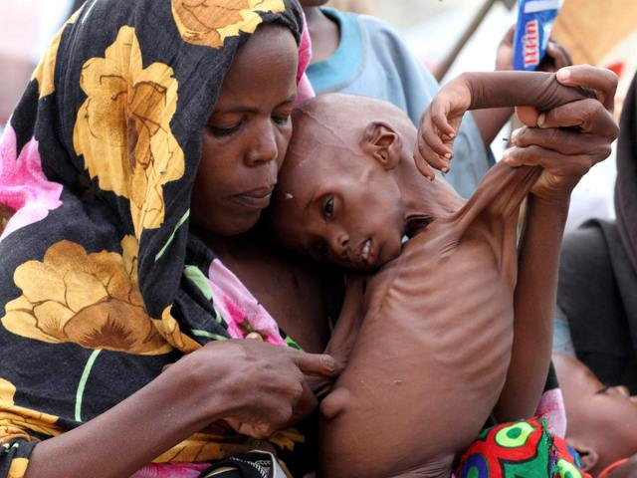

Slide 24
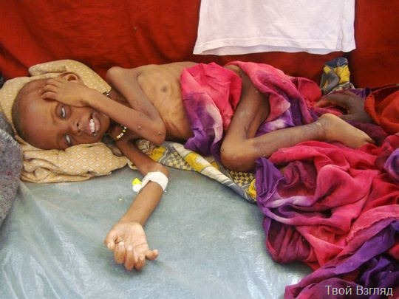

Slide 25
